Slide 1
КОНЦЕПЦИЯ И МИССИЯ РЕШЕНИЯ
Понятная навигация внутри зданий без установки приложений
Посетитель наводит камеру смартфона на QR-код и за 1 секунду открывает интерактивную карту этажа прямо в браузере. Без очередей к информационным стойкам и потерянных минут.
⚡ Быстрый старт
Работает на любом смартфоне или компьютере без скачивания приложений из App Store или Google Play.
📍 Точный маршрут
Пошаговое построение пути от входа до нужного кабинета или стенда с расчетом времени в пути.
🛠️ Простой конструктор
Организатор создает и правит схему помещения за 15 минут в интуитивном визуальном редакторе.

Slide 2
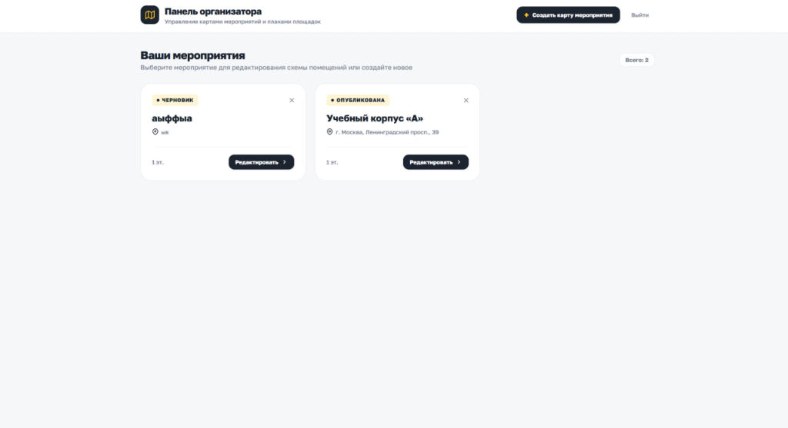
ЦЕНТР УПРАВЛЕНИЯ
Панель организатора: все мероприятия и площадки под рукой
Единое окно для управления событиями: запуск новых карт и разграничение доступа.
📋 Карточки мероприятий
Наглядное разделение на статусы («Черновик» для работы команды или «Опубликована» для гостей).
📍 Привязка к физическому адресу
К каждому событию прикреплен точный физический адрес площадки для ориентации гостей.
🔒 Быстрый безопасный вход
Кнопка «Я организатор» с оперативным вводом пароля (demo123) защищает карты от случайных правок.
Экран панели организатора со списком карточек и созданием карты

Slide 3
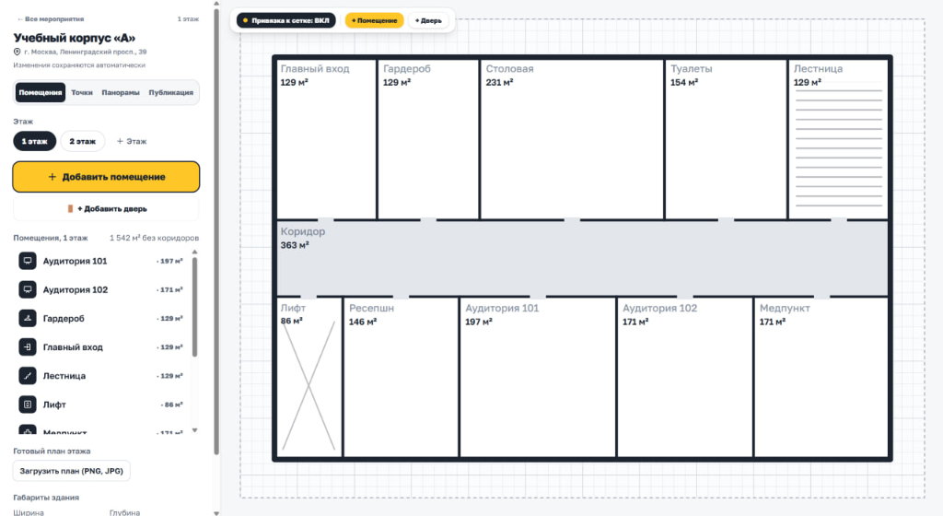
ВИЗУАЛЬНЫЙ РЕДАКТОР
Конструктор схемы: просто, как конструктор Lego
Создание и редактирование помещений мышкой без необходимости изучать тяжелые CAD-программы.
📐 Сетка с шагом 1 метр
Магнитная привязка стен и вершин гарантирует идеальную геометрию без кривых линий.
📦 Комнаты по площади (м²)
Генерация комнаты нужного метража и свободное добавление вершин для сложных полигонов.
🚪 Архитектурные двери и проемы
Выбор ширины (от 0.8 до 2.0 м), поворот на 90° и настройка открывания створок.
Интерфейс конструктора: координатная сетка, добавление комнат и дверей

Slide 4
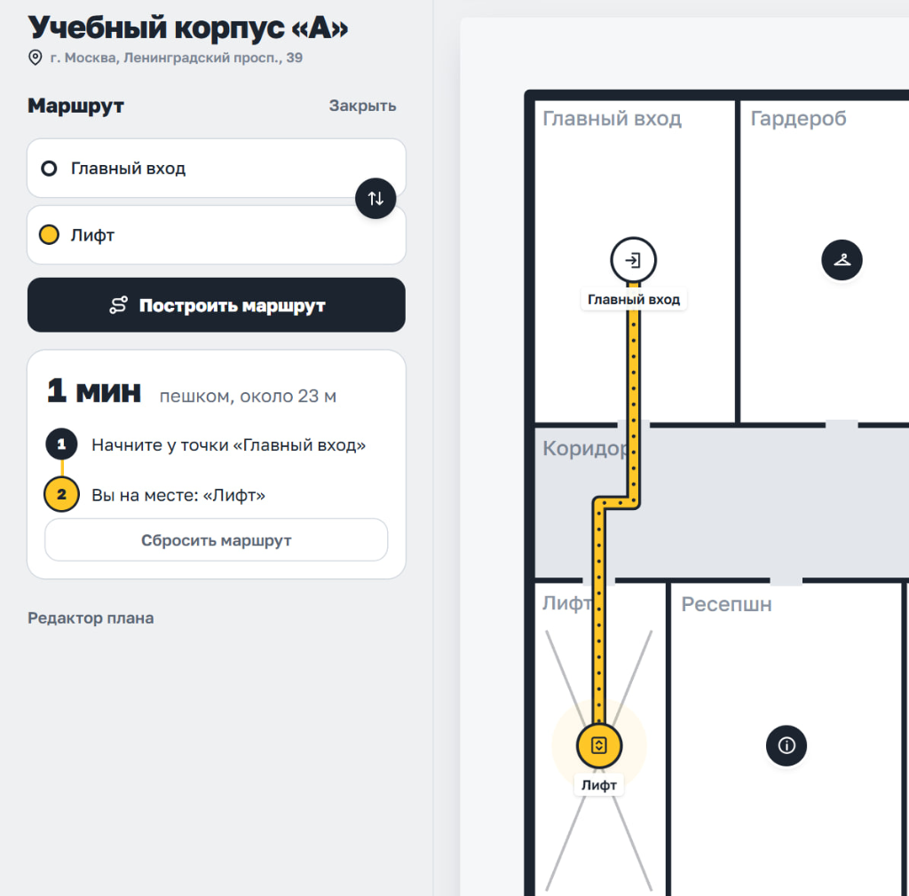
ОПЫТ ПОСЕТИТЕЛЯ
Навигация для гостя: маршрут за 1 клик
Гость выбирает начальную и конечную точку — сервис мгновенно рисует маршрут по коридорам.
🚶 Четкая линия пути
Например, «Главный вход → Лифт»: система пишет «1 мин пешком» и показывает траекторию движения.
🔍 Интерактивные карточки зон
Клик по стенду или кабинету открывает название, описание и кнопку «Проложить маршрут сюда».
📱 Плавный зум и перемещение
Легкое управление жестами на экране смартфона или колесиком мыши на компьютере.
Экран гостя: построенный путь «Главный вход → Лифт», 1 мин пешком

Slide 5
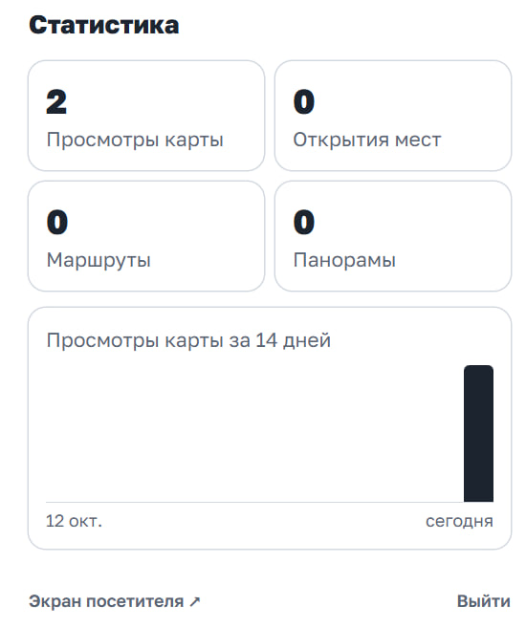
АНАЛИТИКА ПЛОЩАДКИ
Реальная статистика: прозрачный интерес гостей
Организатор и спонсоры видят объективные данные о посещаемости каждого стенда и зоны.
👁️ Счетчики просмотров и кликов
Фиксация общего числа открытий карты, кликов по стендам и обращений к поиску пути.
📊 График динамики по дням
Наглядный 14-дневный график активности показывает пиковые часы нагрузки на площадку.
🎯 Тепловая карта интереса
Понимание, какие локации привлекают больше внимания, а какие требуют лучшей навигации.
Экран аналитики: счетчики просмотров, кликов и динамика за 14 дней

Slide 6
ИНЖЕНЕРНАЯ БАЗА
Технологический стек простыми словами
Современные и проверенные технологии для высокой скорости и стабильности без оверинжиниринга.
ФРОНТЕНД
React 19 + Vite
Моментальный запуск интерфейса за доли секунды, плавная анимация и работа без зависаний даже на бюджетных телефонах.
ОТРИСОВКА КАРТЫ
Векторный SVG
Четкие линии при любом приближении. Векторный файл карты весит в десятки раз меньше тяжелых картинок.
СЕРВЕР
Python (FastAPI)
Современный асинхронный сервер. Высокая скорость построения маршрутов и стабильная обработка запросов гостей.
БАЗА ДАННЫХ
PostgreSQL
Надежное промышленное хранилище для мероприятий, планов этажей, маршрутов и статистики посещений.
ОТКАЗОУСТОЙЧИВОСТЬ
Резервный SQLite
Автоматическое плавное переключение на встроенную локальную базу при работе на автономных стендах без Docker.
РАЗВЕРТЫВАНИЕ
Docker
Упаковка всего приложения в изолированные контейнеры. Запуск на любом сервере или ноутбуке одной командой.

Slide 7
ЭФФЕКТ ОТ ВНЕДРЕНИЯ
Главный результат: выигрывают все
Проект решает задачи комплексно — и для организатора, и для посетителей, и для площадки.
👔 Для организатора
15 минут
• План площадки готов без найма дизайнеров и чертежников.
• Мгновенные правки на ходу: переставили стол — карта сразу обновилась.
• Не нужно печатать тысячи бумажных буклетов, которые выбрасывают.
🚶 Для посетителя
0 секунд
• Не требуется скачивать приложения или проходить регистрацию.
• Понятная стрелка маршрута прямо от входа к нужной цели.
• Точное знание времени в пути — никаких опозданий на лекции и встречи.
🏢 Для площадки
100% данных
• Честная статистика просмотров и кликов по каждому партнеру.
• Снижение нагрузки на администраторов и службу безопасности.
• Повышение статуса мероприятия за счет цифрового сервиса.

